Slide 1
概率论与数理统计
2019-2020学年第二学期

Slide 2
定义1 设X是离散型随机变量，它的分布律是: P{X=x_{k}}=p_{k} , k=1,2,…
若级数
绝对收敛，
则称级数
的和为随机变量X的数学期望，记为 ,
即
请注意 :离散型随机变量的数学期望是一个绝对收敛的级数的和.数学期望简称期望，又称为均值。

Slide 3
例3

Slide 4
二、连续型随机变量的数学期望
定义2 设X是连续型随机变量，其密度函数为 f (x),如果积分
绝对收敛,则称此积分值为X的数学期望, 即
请注意 : 连续型随机变量的数学期望是一个绝对收敛的积分.

Slide 5
例4

Slide 6
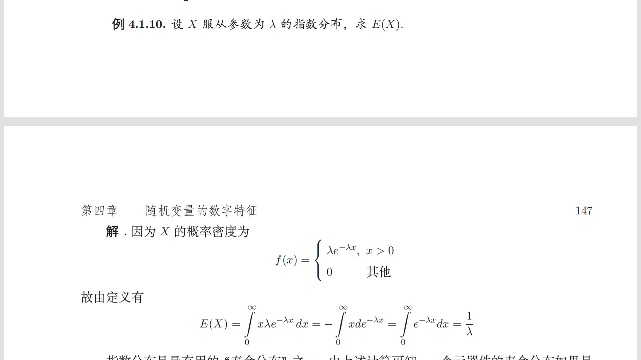

Slide 7
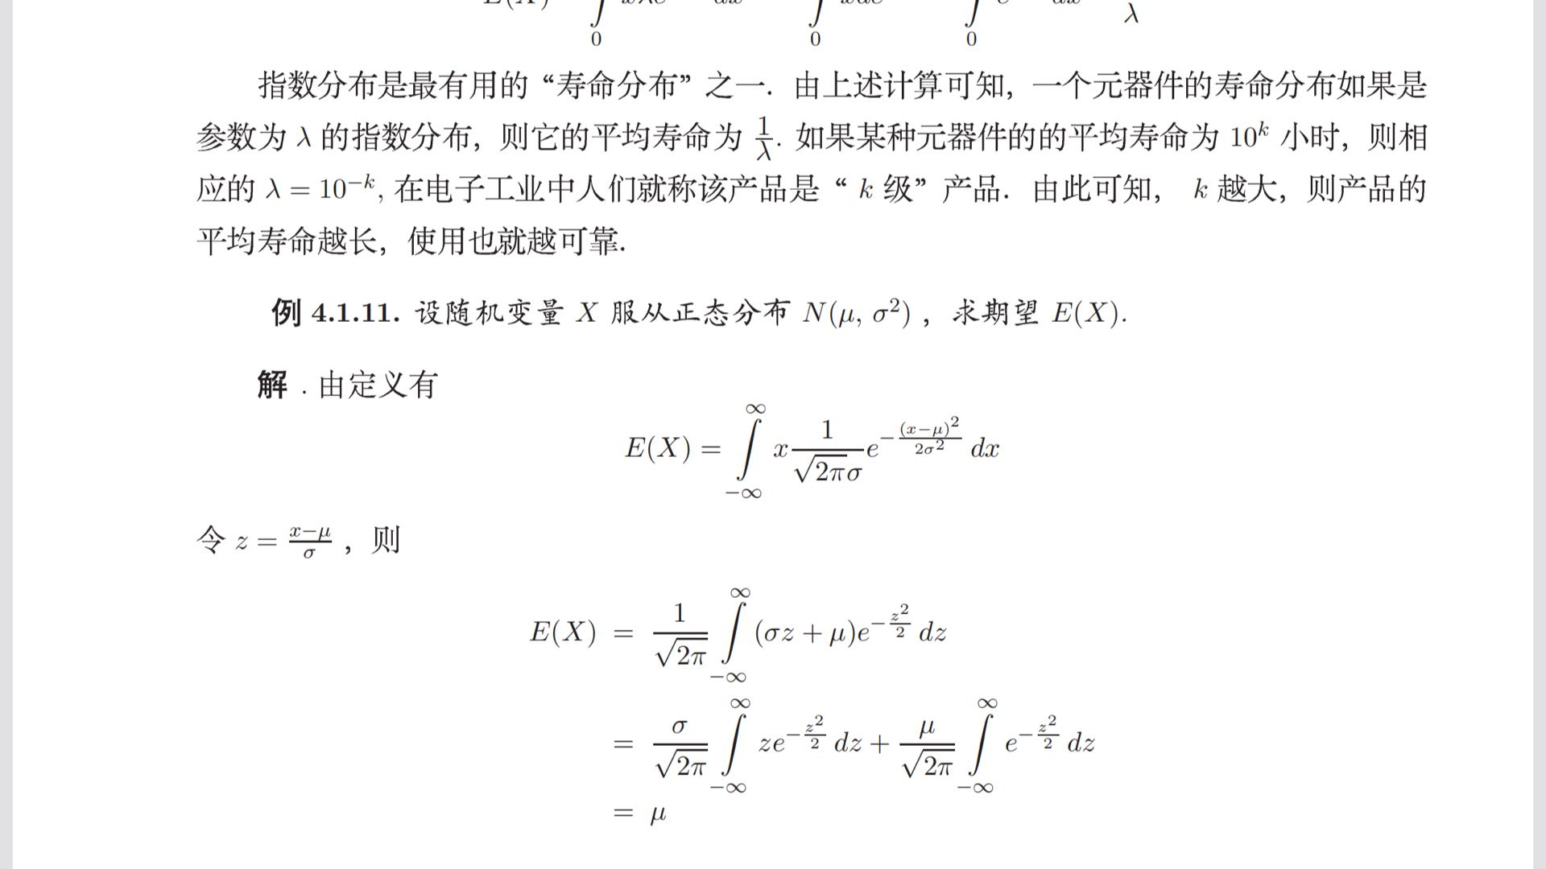

Slide 8
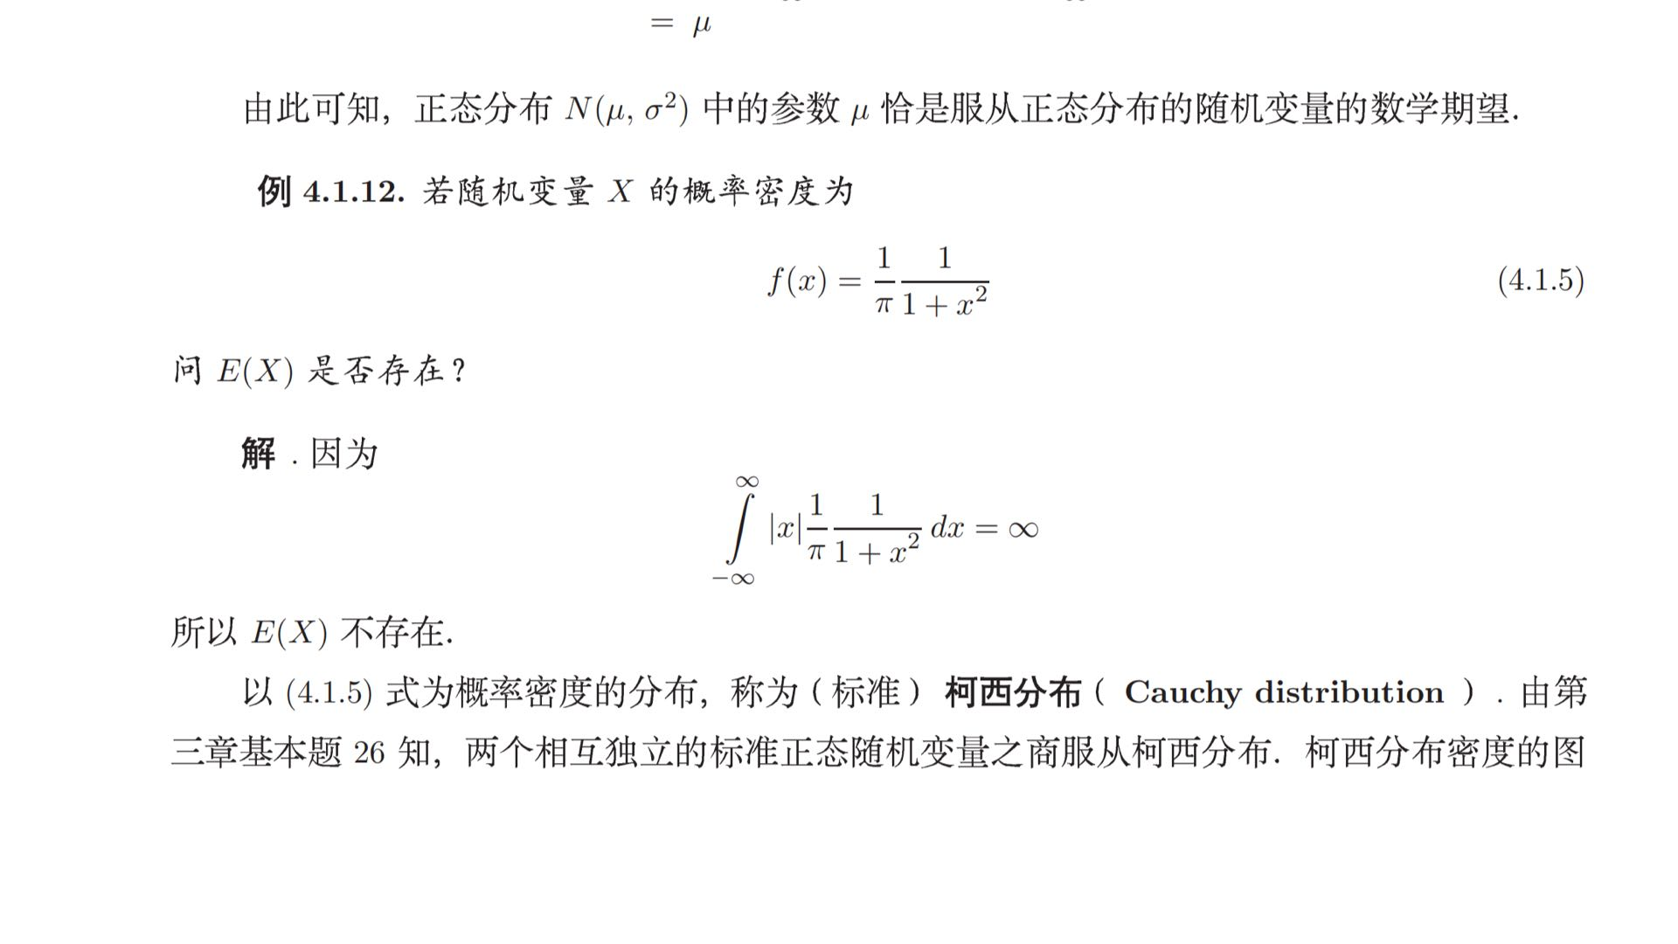

Slide 9
一般的随机变量的数学期望
定义2 设X是随机变量，其分布函数为 F(x), 如果
则记 ，
称此积分值为X的数学期望。
请注意 : 此积分是R-S积分。

Slide 10
三、随机变量函数的数学期望
1. 问题的提出：
设已知随机变量X的分布，我们需要计算的不是X的期望，而是X的某个函数的期望，比如说g(X)的期望. 那么应该如何计算呢？
一种方法是，因为g(X)也是随机变量，故应有概率分布，它的分布可以由已知的X的分布求出来. 一旦我们知道了g(X)的分布，就可以按照期望的定义把E[g(X)]计算出来.

Slide 11
使用这种方法必须先求出随机变量函数g(X)的分布，一般是比较复杂的 .
那么是否可以不先求g(X)的分布而只根据X的分布求得E[g(X)]呢？

Slide 12
定理 设Y是随机变量X的函数:Y=g (X) (g是分段连续函数)
(1) 当X为离散型时,它的分布率为P(X= x_{k})=p_{k} ;
(2) 当X为连续型时,它的密度函数为f(x).若

Slide 13
该公式的重要性在于: 当我们求E[g(X)]时, 不必知道g(X)的分布，而只需知道X的分布就可以了. 这给求随机变量函数的期望带来很大方便.
上述定理还可以推广到两个或两个以上随 机变量的函数的情况。

Slide 15
例6

Slide 16
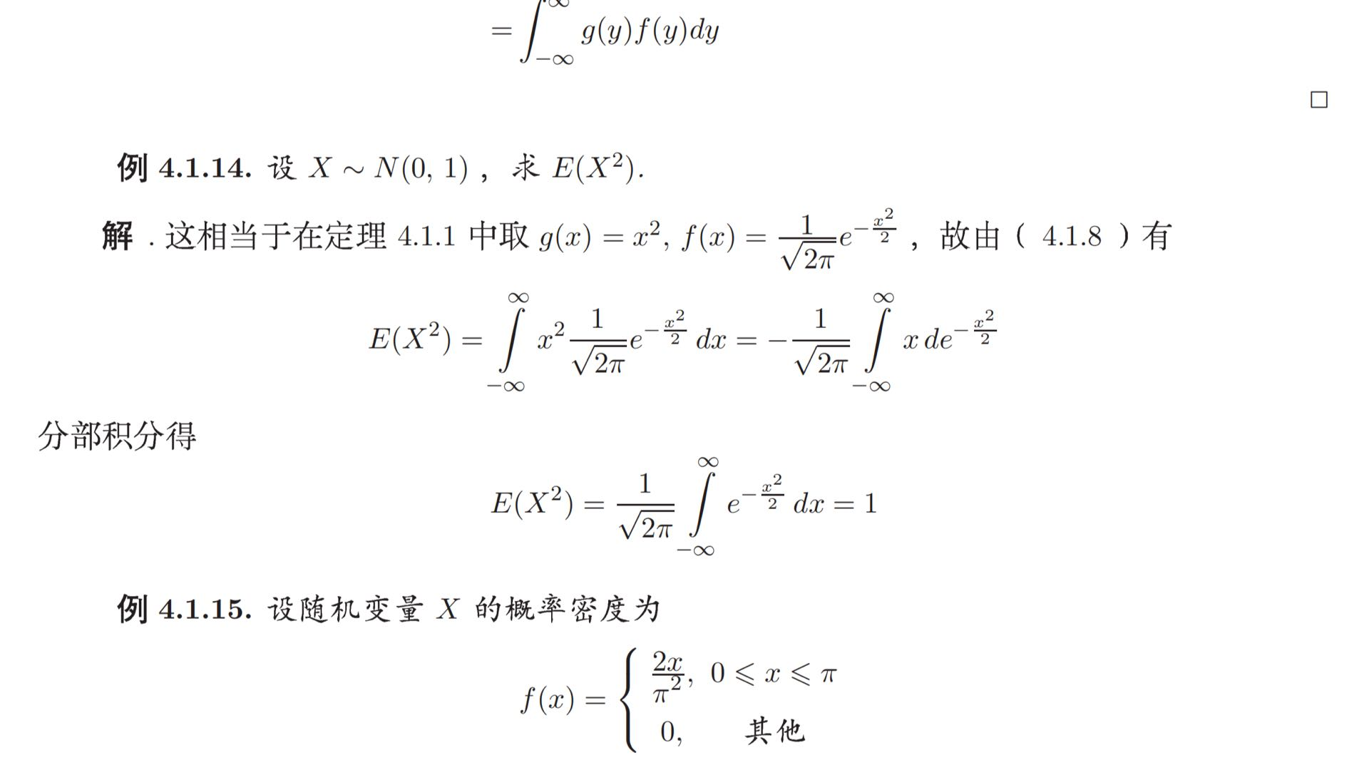

Slide 17
例4.1.15
，求

Slide 18
例4.1.16
求
求
例4.1.17
服从单位圆上的均匀分布，

Slide 19
四、数学期望的性质
1. 设C是常数，则E(C)=C;
请注意:
由E(XY)=E(X)E(Y)
不一定能推出X,Y
独立
2. 若k是常数，则E(kX)=kE(X);
3. E(X+Y) = E(X)+E(Y);
4. 设X、Y 相互独立，则 E(XY)=E(X)E(Y);
（诸X_{i}相互独立时）

Slide 22
5.若
特别地
6.马尔可夫不等式：
对任意c>0，有
7.若

Slide 23
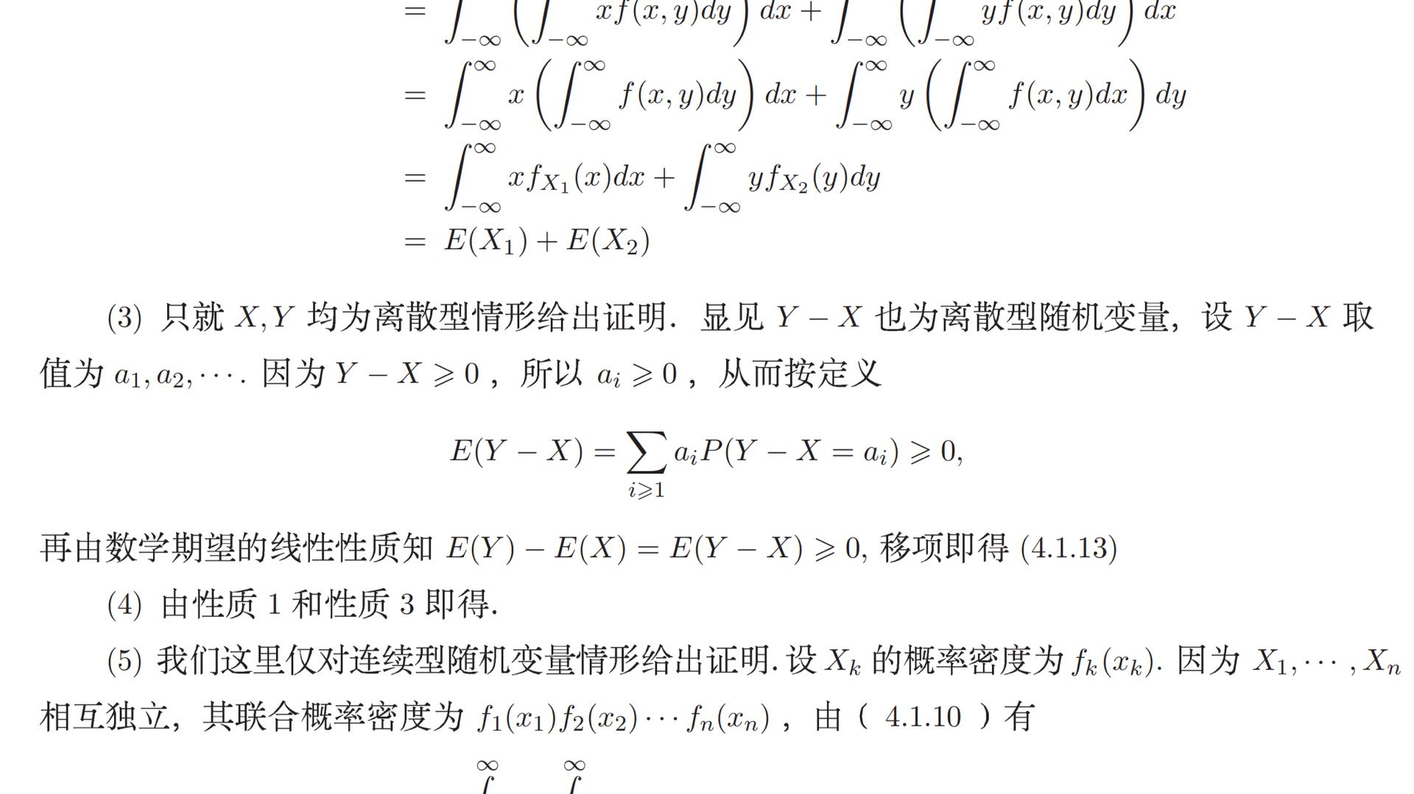

Slide 25
五、数学期望性质的应用
例8 求二项分布的数学期望
若 X~B(n,p)，
则X表示n重贝努里试验中的“成功” 次数.
现在我们来求X的数学期望 .

Slide 26
X~B(n,p),
则X表示n重贝努里试验中的“成功” 次数.
若设
i=1,2，…，n
则 X= X₁+X₂+…+X_{n}
因为 P(X_{i} =1)= p,
P(X_{i} =0)= 1-p
E(X_{i})=
= p
所以 E(X)=
= np
可见，服从参数为n和p的二项分布的随机变量X的数学期望是 n p.

Slide 27
本题是将X分解成数个随机变量之和,然后利用随
机变量和的数学期望等于随机变量数学期望的和来求
数学期望的,此方法具有一定的意义.

Slide 28
例.设某种疾病的发病率为1%(p)，在10000个人中普查这种疾病,为此要化验每个人的血。
新方法是，把从100(k)个人抽来的血混在一起化验，如果混合血样呈阴性，则通过，如果混合血样呈阳性，则再分别化验该组每个人的血样。求平均化验次数.
解:设X_{j}为第j组的化验次数，
则X_{j}的分布为
X_{j}
1 101
P_{j}

Slide 29
X为10000人的化验次数，

Slide 30
第二节 方差
方差的定义
方差的计算
方差的性质
切比雪夫不等式
小结

Slide 31
上一节我们介绍了随机变量的数学期望，它体现了随机变量取值的平均水平，是随机变量的一个重要的数字特征.
但是在一些场合，仅仅知道平均值是不够的.

Slide 33
由此可见,研究随机变量与其均值的偏离程度是十分必要的.那么,用怎样的量去度量这个偏离程度呢?容易看到
能度量随机变量与其均值E(X)的偏离程度. 但由于上式带有绝对值,运算不方便,通常用量
来度量随机变量X与其均值E(X)的偏离程度.
这个数字特征就是我们这一节要介绍的
方差

Slide 34
一、方差的定义
设X是一个随机变量，若E[(X-E(X)²]存在 , 称
E[(X-E(X)²
为 X 的方差.
记为D(X)或Var(X)，即
D(X)=Var(X)=E[X-E(X)]²

Slide 35
方差刻划了随机变量的取值对于其数学期望的离散程度 .
若X的取值比较集中，则方差D(X)较小；
若X的取值比较分散，则方差D(X)较大.
因此，D（X）是刻画X取值分散程度的一个量，它是衡量X取值分散程度的一个尺度。

Slide 36
二、方差的计算
由定义知，方差是随机变量 X 的函数
g(X)=[X-E(X)]²
的数学期望 .
X为离散型，
分布律
P{X=x_{k}}=p_{k}
X为连续型，X概率密度f(x)

Slide 37
计算方差的一个简化公式
D(X)=E(X²)-[E(X)]²
展开
证：D(X)=E[X-E(X)]²
=E{X²-2XE(X)+[E(X)]²}
利用期望
性质
=E(X²)-2[E(X)]²+[E(X)]²
=E(X²)-[E(X)]²

Slide 38
例1
设随机变量X具有(0—1）分布，其分布律为
求D(X) .
解
由公式
因此,0-1分布

Slide 39
例2
解
X的分布律为
上节已算得

Slide 40
因此,泊松分布

Slide 41
例3
解
因此,均匀分布

Slide 42
例4
设随机变量X服从指数分布,其概率密度为
解
由此可知,指数分布

Slide 43
Gamma 分布

Slide 44
解
由此可知,

Slide 45
三、方差的性质
1. 设C 是常数, 则 D(C)=0 ;
2. 若 C 是常数, 则 D(CX)=C² D(X) ;
3. 设 X 与 Y 是两个随机变量，则
D(X+Y)= D(X)+D(Y)+2E{[X-E(X)][Y-E(Y)]}
这里C=E(X)
4. D(X)=0 P{X= C}=1 ,

Slide 46
下面我们证明性质3
证明
若 X,Y 相互独立, 由数学期望的性质4得
此性质可以推广到有限多个相互独立的随机变量之和的情况.

Slide 47
下面我们举例说明方差性质的应用 .
例6 设X~B(n,p)，求E(X)和D(X).
解
X~B(n,p),
则X表示n重努里试验中的
“成功” 次数 .
若设
i=1,2，…，n
则 是n次试验中“成功” 的次数

Slide 48
E(X_{i})= p,
D(X_{i})=
p(1- p) ,
i=1,2，…，n
由于X₁,X₂,…, X_{n} 相互独立
于是
= np(1- p)

Slide 49
例7
解
于是

Slide 51
例如,

Slide 52
四、切比雪夫不等式
或
由切比雪夫不等式可以看出，若 越小，则事件{|X-E(X)|< }的概率越大，即随机变量X 集中在期望附近的可能性越大.

Slide 53
我们只就连续型随机变量的情况来证明.
证
也可以用Markov不等式来证明.

Slide 54
当方差已知时，切比雪夫不等式给出了r.v X与它的期望的偏差不小于 的概率的估计式 .
如取
可见，对任给的分布，只要期望和方差 存在，
则 r.v X取值偏离E(X)超过 3 的概率小于0.111 .

Slide 55
例9 已知正常男性成人血液中 ，每一毫升白细胞数平均是7300，均方差是700 . 利用切比雪夫不等式估计每毫升白细胞数在5200~9400之间的概率 .
解：设每毫升白细胞数为X
依题意，E(X)=7300,D(X)=700²
所求为 P(5200 X 9400)
P(5200 X 9400)
= P(-2100 X-E(X) 2100)
= P{ |X-E(X)| 2100}

Slide 56
由切比雪夫不等式
P{ |X-E(X)| 2100}
即估计每毫升白细胞数在5200~9400之间的概率不小于8/9 .

